Slide 1
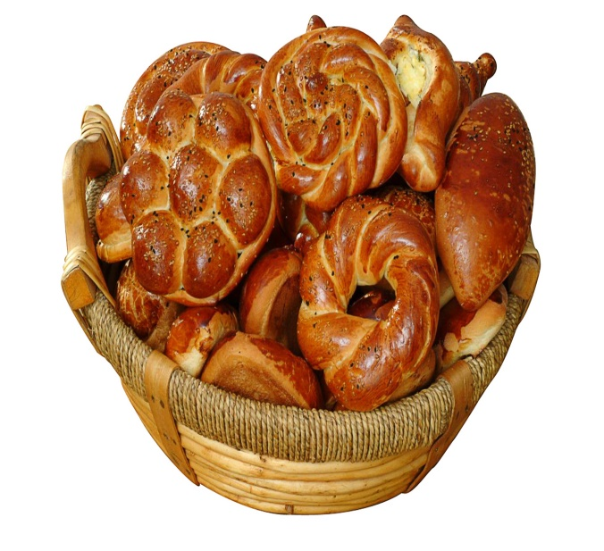
Пирожки
Цветная песенка
Сл. Н.Кукловской
Муз. А.Филиппенко
1. Я пеку, пеку, пеку.
Деткам всем по пирожку.
А для милой м всем мамочки.
Испеку два пряничка.
2. Кушай, кушай мамочка.
Вкусные два пряничка .
А ребяток позову
Пирожками угощу.

Slide 2
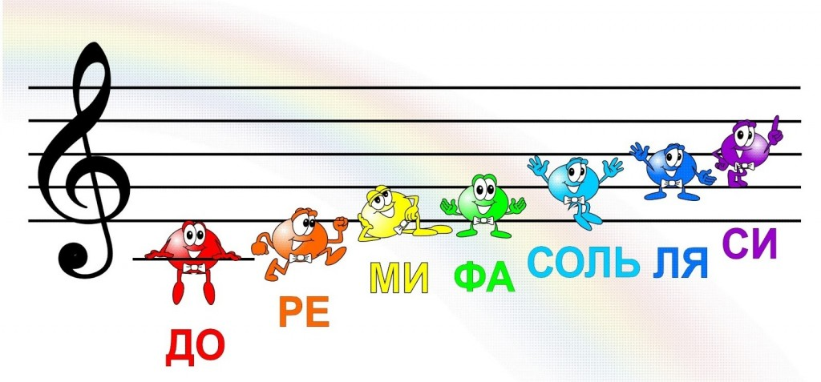
РЕКОМЕНДАЦИИ ПО РАБОТЕ С ПОСОБИЕМ
В музыке, как и во всех областях развития детей, прослеживается тенденция к еще более раннему обучению детей.
Первое с чего начинается обучение музыке – это основы музыкальной грамоты.
Сборник «Цветные песенки» поможет сделать это педагогам и родителям при помощи интересной методики – цветные ноты.
Для этого необходимо только изучить с ребенком цвета нот, взять цветные диатонические колокольчики и начать играть песенки.

Slide 3
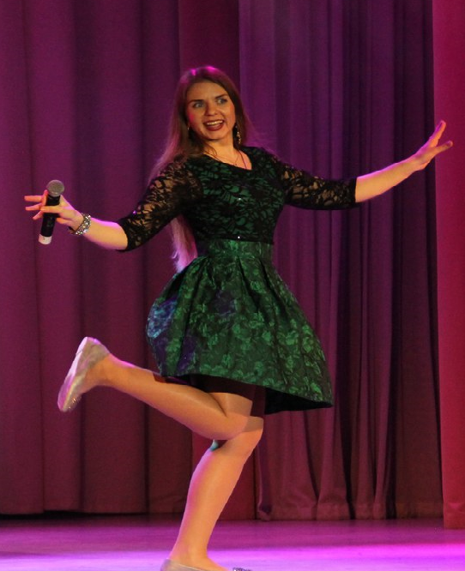
Продолжение следует
Музыкальный руководитель
Воротынцева.М.В.

Slide 4
Лесенка
Цветная песенка
Сл. М.Долинова
Муз. Е.Тиличеевой
Вот иду я вверх
И спускаюсь вниз.

Slide 5
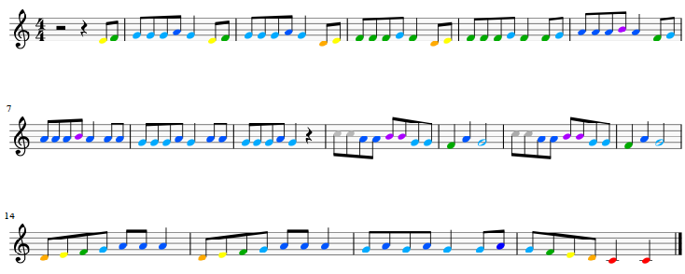
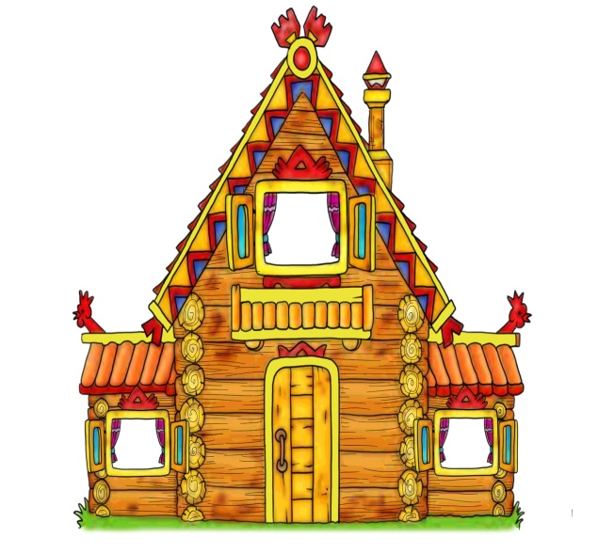
Это что за теремок?
Цветная песенка
Сл. Л.Олиферовой
Муз. Л.Олиферовой
1.Это что за теремок?
Ля-ля-ля-ля-ля-ля-ля.
Из трубы идёт дымок
Ля-ля-ля-ля-ля-ля-ля.
Пахнет кашей из окна
Ля-ля-ля-ля-ля-ля-ля.
Чья-то песенка слышна.
Ля-ля-ля-ля-ля-ля-ля.
2.Здесь живут, наверно, мышки?
Нет, нет, нет.
Или заиньки трусишки?
Нет, нет, нет.
Кто же в тереме живёт?
Звонко песенки поёт?
Здесь живут ребята,
Ребята дошколята.

Slide 6
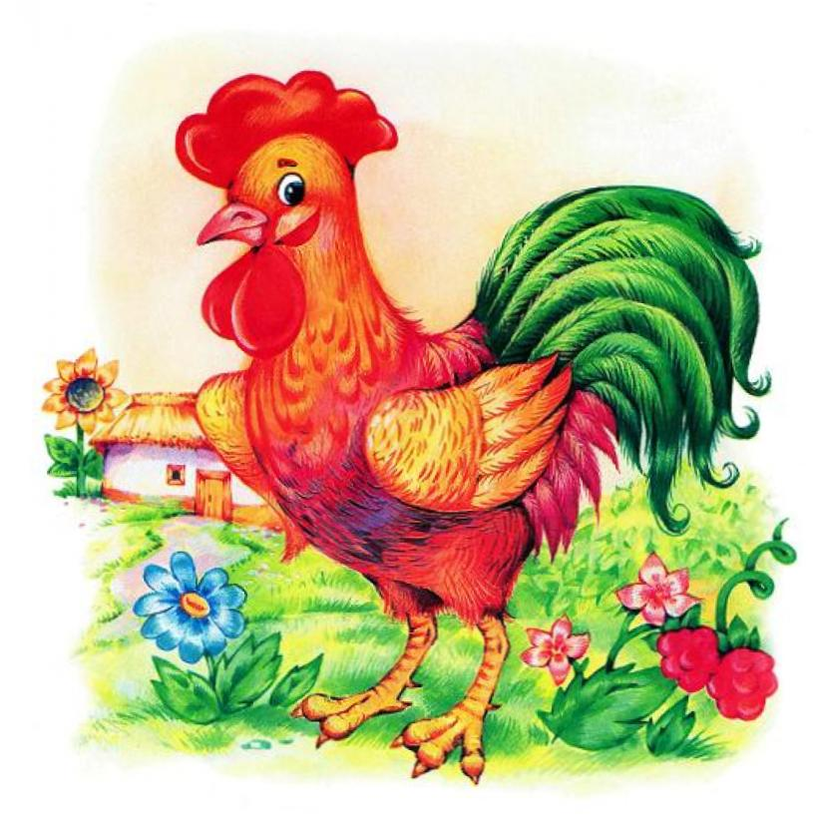
Горошина
Цветная песенка
Сл.Н.Френкель
Муз. В.Карасёвой
По дороге Петя шел, И горошину нашел, А горошина упала, Покатилась и пропала. Ох, Ох, Ох, Ох! Где-то вырастет горох?

Slide 7
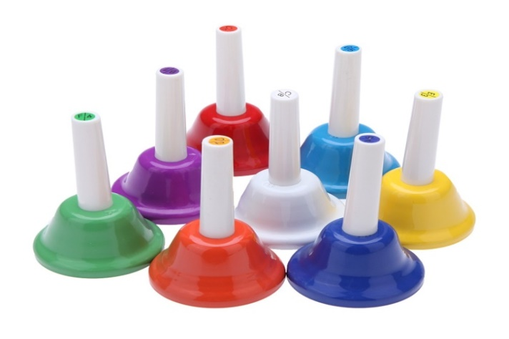
Воротынцева Марина
Цветные песенки

Slide 8
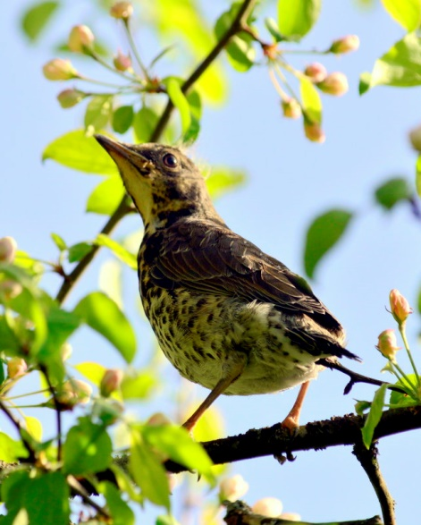
Скок-поскок
Цветная песенка
Русская народная попевка
Обр. Г. Левкодимова
Скок, скок, поскок, Молодой дроздок По водичку пошел, Молодичку нашел.

Slide 9
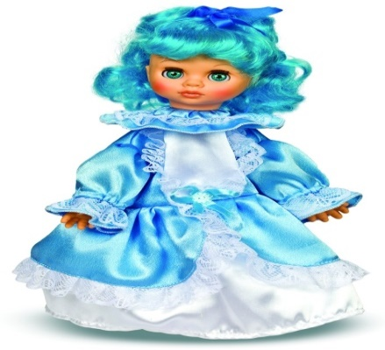
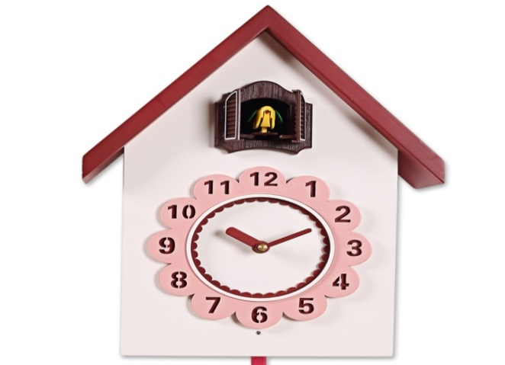
Кукла
Цветная песенка
У меня есть кукла, хороша собой.
Красные ботинки, бантик голубой!
Часы
Часы стучат: тик-так, тик-так,
Часы ворчат: тик-так, тик-так.
Считать минуты не пустяк:
Тик-так, тик-так, тик-так, тик-так.

Slide 10
Марш юных космонавтов
Цветная песенка
Сл. Т.Волгиной
Муз. А.Филиппенко
Припев:
Космонавты захотят- И на звезды полетят! Космонавты, космонавты, Вам привет от всех ребят!
От героев – космонавтов Не хотим мы отставать: Мы, ребята-соколята, Будем скоро все летать!

